Slide 1

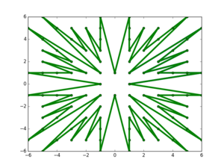
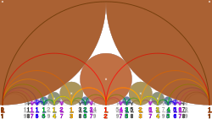
Farey 序列
選取一個正整數 n。把所有分母不超過 n 的 最簡 分數找出來，從小到大排序。這個分數序列就叫做 Farey 序列。下面展示的就是 n = 7 。
在 Farey 序列中，對於任意兩個相鄰分數，先算出前者的分母乘以後者的分子，再算出前者的分子乘以後者的分母，則這兩個乘積一定正好相差1 。Farey序列擁有許多有趣的特性。
Farey sunburst of order 6
Comparison of Ford circles and a Farey diagram with circular arcs for n from 1 to 9. Each arc intersects its corresponding circles at right angles. In the SVG image, hover over a circle or curve to highlight it and its terms.

